Slide 1

Държавен изпит за придобиване на трета степен на професионална квалификация – част по теория на професията
по професия код 481030 „Приложен програмист”
специалност код 4810301 „Приложно програмиране”
Тема: Разработка на сайт на салон за красота с добавена функционалност за on-line резервиране на дата и час.
Дипломант:
Фатима Ибрахим Туталъ
Notes:
Уважаема г-жо Директор, Уважаема комисия, уважаеми
Аз съм ….
Темата на моят дипломен проект е „Разработка на сайт на салон за красота с добавена функционалност за on-line резервиране на дата и час.“

Slide 2

Notes:
Би било много трудно, ако не и невъзможно, да се разработи универсален сайт по дадена тема. А и не e нужно. Затова заданието на моят проект предполага, че един конкрететен, макар и въображаем, салон за красота, наречен ,,Blooms by beauty” иска да направи свой собствен сайт. Този сайт не само ще представи предлаганите в салона услуги, но и ще има възможност за записване на часове on-line.
Запазването на часове онлайн има множество предимства, които правят тези системи ефективен и удобен инструмент както за клиентите, така и за бизнеса.

Slide 3

Развитието на WWW
Статични HTML страници
Интегрирани езикови среди
Frameworks (софтуерни рамки)
Notes:
Дизайнът на World Wide Web води своето начало от статични, ръчно кодирани HTML текстови файлове, публикувани на уеб сървъри . Но още през далечната 1995 г. се появяват първите интегрирани езикови среди за разработка като PHP и Active Server Pages .
По-голямата част от езиците за създаване на динамични уеб страници имат библиотеки, които да помогнат при общите задачи, но това не е достатъчно. Затова се появяват т.н frameworks – софтуерни рамки, които събират множество библиотеки и инструменти в един компактен софтуерен стек , който да използват уеб разработчиците.
По-известните са: CakePHP, Laravel, Zend Framework, Ruby on Rails и др.

Slide 4

Лидерите: Python и Django
Notes:
Един от най-популярните в момента езици за програмиране е Python. Той успешно се използва и за разработването на динамични сайтове и уеб приложения. И, естествено, има своите софтуерни рамки. И не една.
Такива са Web2Py, Flask, Esmerald и др.
И, естествено, Django. Той доминира в ИТ индустрията през последните 10-15 години. Създаден е през 2005 година, първата стабилна версия е пусната през 2008 година. Оттогава той е станал една от най-популярните платформи за уеб разработка в света.

Slide 5

HTML и компания
Notes:
Това, което вижда потребителят е резултат от работата на бекенд софтуера, но пристига до него под формата на HTML документи.
HTML е стандартен език за оформление на уеб Актуалната версия е HTML5.
HTML е използван в комбинация с други технологии като CSS и JavaScript, за да се създадат интерактивни уеб страници и уеб приложения. CSS се използва за оформление на уеб страници, като определя външния вид на елементите, а JavaScript се използва за създаване на динамични ефекти, като например форми за вход или анимации на страници.

Slide 6

Изборът на технология
Notes:
Заданието за дипломния проект всъщност означава, че трябва да се разработи динамичен информационен сайт. Информационен, защото по задание трябва да има няколко страници и да предлага информацция за салона. Динамичен – защото предлаганата информация може да се променя, бе за да се прекодира самото приложение.
Със сигурност има различни начини, средства и технологии за решаване на поставената задача. Но моят избор е Python, Django и Bootstrap.

Slide 7
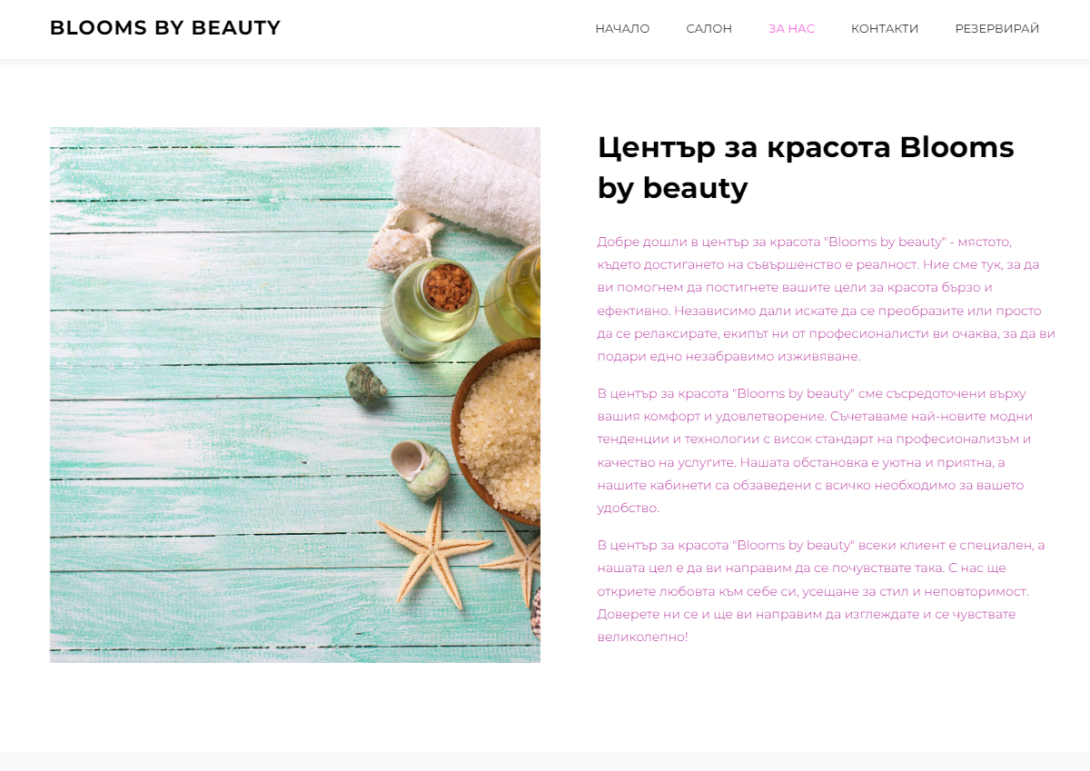

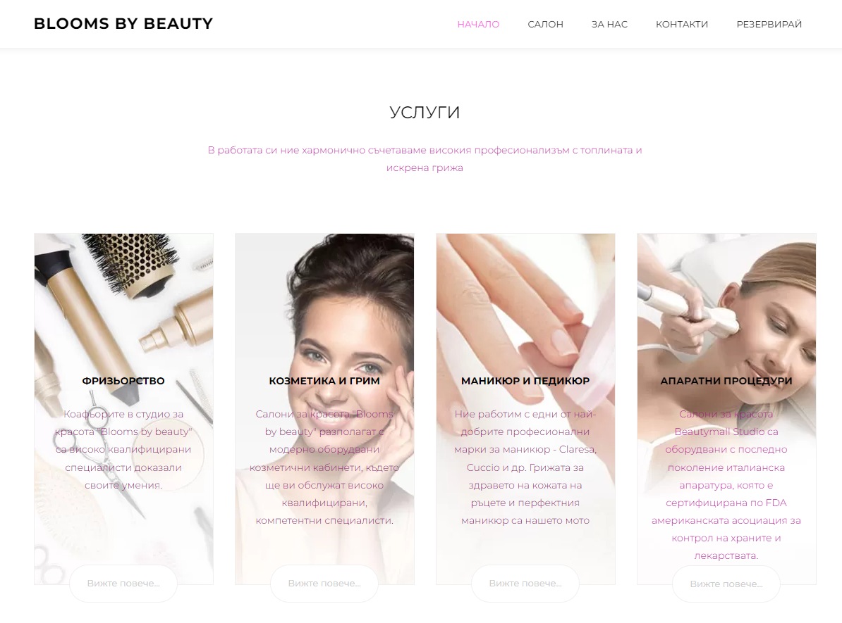
Структурата
Notes:
Страниците които сайтът трябва да предоставя са „Начало“, „За нас“, „Салон“, „Резервации“ и „Контакти“. Секцията „Резервации“ е оформена като on-line форма за заявка на час и услуга.
Bootstrap е библиотеката, която позволява да се създаде естетичен и в същото време адаптивен (responsive) дизайн

Slide 8
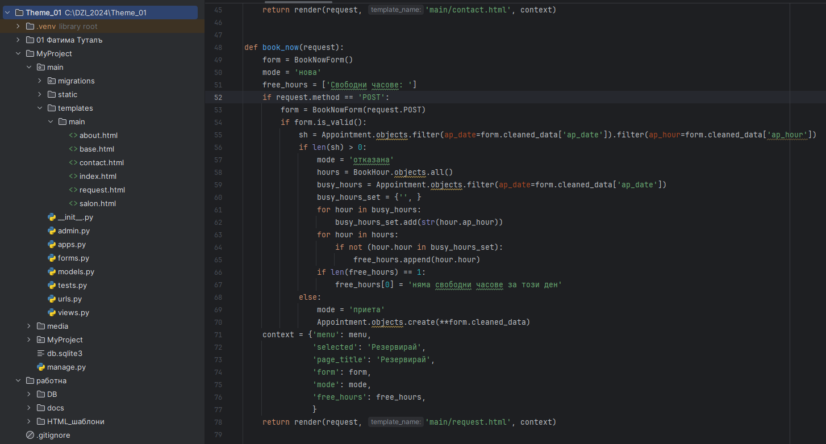
Back-end поглед
Notes:
Предвидена е проверка дали салона е в състояние в посочения час да предостави на клиента заявената услуга. Логиката на проверката е резлизирана в изгледите (views.py).
На слайда е показана структурата на приложението и, може би, най-важният изглед „book_now“, който от страна на сървъра обработва данните от формата за заявка за резервация.

Slide 9
Заключение
Notes:
Мисля, че дипломната работа успешно демонстрира възможностите за разработка на динамичен уеб сайт с използването на Python и Django.
Считам, че всички поставени в заданието задачи са изпълнени. Получи се едно добро и, бих казала, напълно използваемо приложение.
Възможно е да се добавят и други функции, да се оптимизират някои от компонентите и, евентуално, да се адаптира към конкретен клиент.

Slide 10
Благодаря за вниманието

